Slide 1
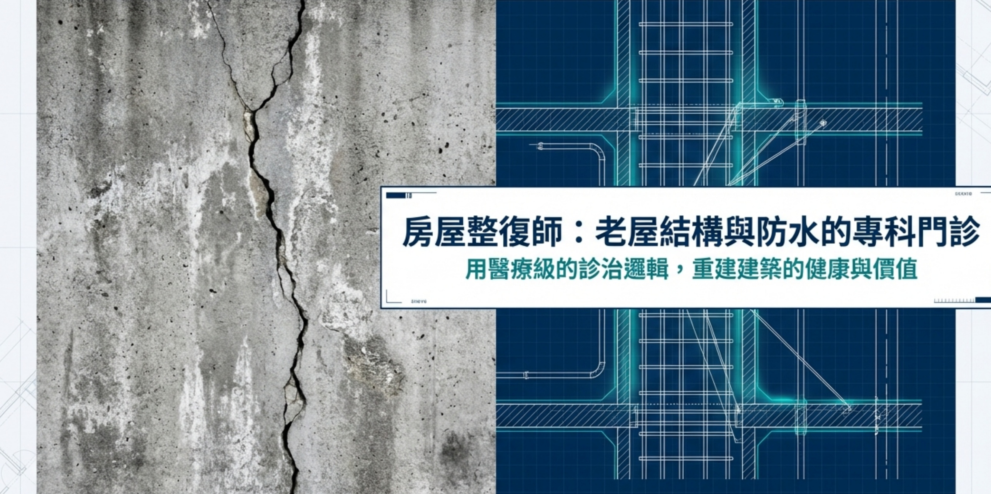
房屋整復師：老屋結構與防水的專科門診
老屋結構與防水
專科門診
用醫療級的診治邏輯，重建建築的健康與價值

Slide 2
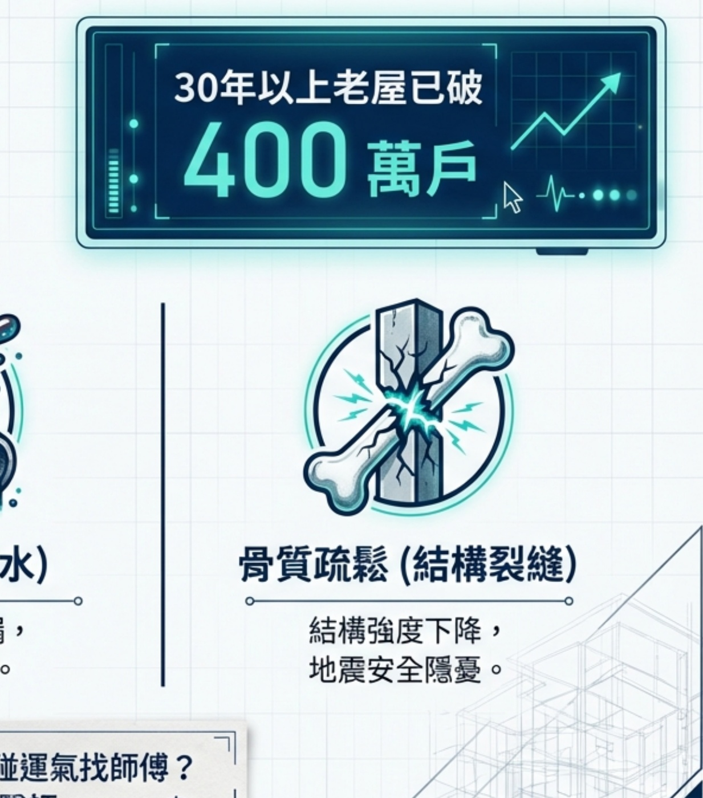
台灣建築的「慢性病」與屋主的焦慮
皮膚病(壁癌): 表層剝落、黴菌滋生, 影響居住健康。
血管破裂(漏水): 管道與頂樓滲漏, 侵蝕建築壽命。
骨質疏鬆(結構裂縫): 結構強度下降, 地震安全隱憂。
Notes:
本投影片描述了台灣建築常見的問題，並將其比喻為人體的慢性病，引起屋主的焦慮。列舉了三種常見的建築問題：壁癌、漏水、結構裂縫，並說明其對居住健康的影響。

Slide 3
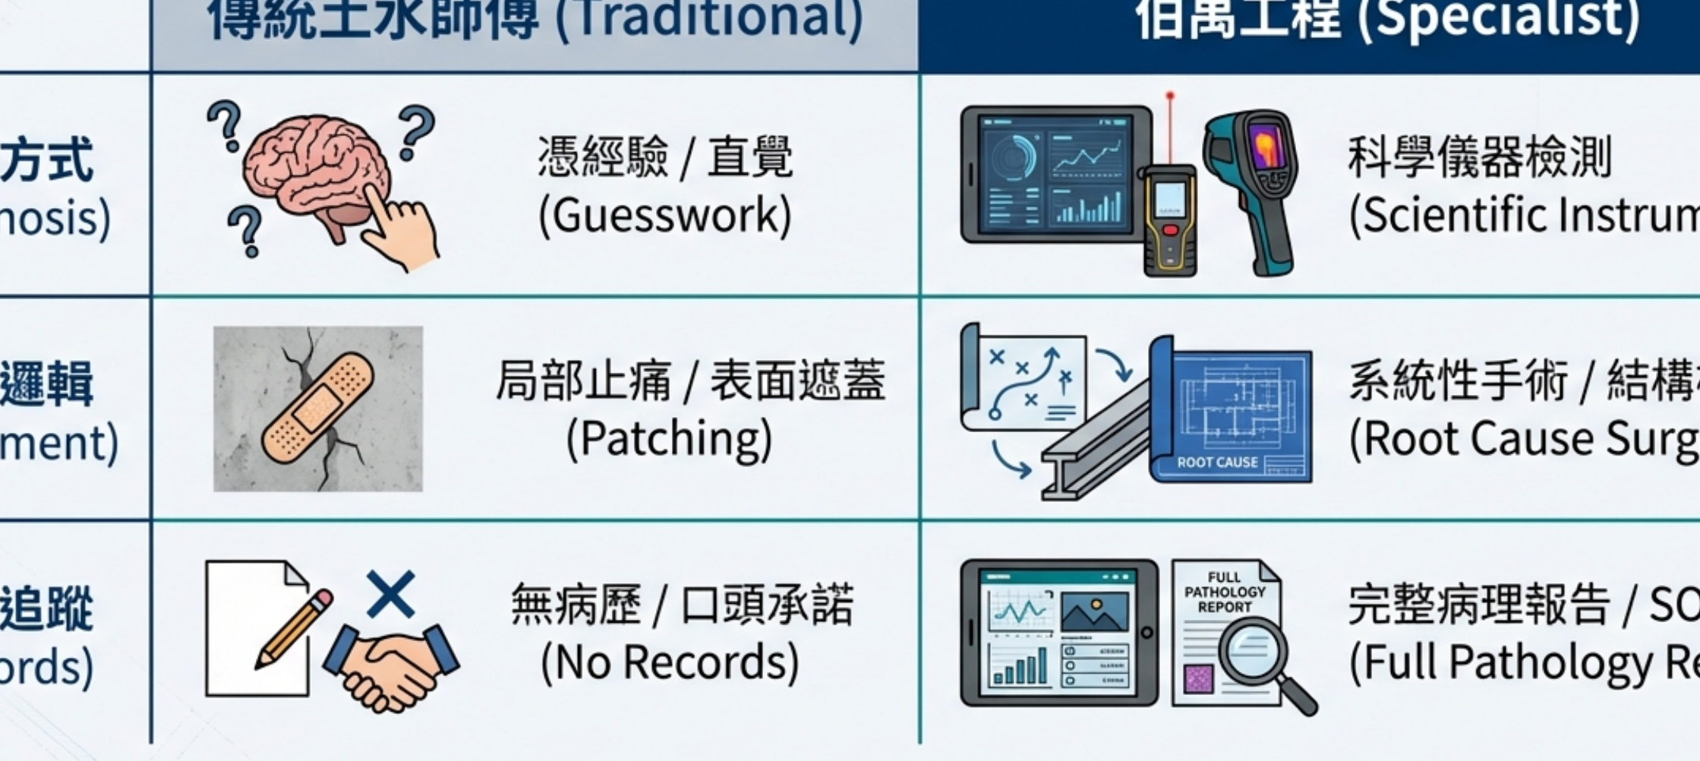
傳統工法 vs 現代工法：問題根源解決方案
傳統土水師傅 (Traditional) vs. 伯禹工程 (Specialist)
診斷方式 (Diagnosis): 憑經驗/直覺 (Guesswork) vs. 科學儀器檢測 (Scientific Instruments)
治療邏輯 (Treatment): 局部止痛 / 表面遮蓋 (Patching) vs. 系統性手術 / 結構補強 (Root Cause Surgery)
病歷追蹤 (Records): 無病歷/口頭承諾 (No Records) vs. 完整病理報告 / SOP履歷 (Full Pathology Report)
核心差異：我們不只止漏，更修復骨架。
Notes:
本投影片旨在比較傳統工法與現代工法在解決問題上的差異，強調現代工法注重根本原因的解決。

Slide 4

執刀醫師的專業資歷
16年行業經驗 (Years Experience)
21 張專業證照 (Total Licenses)
著作: 居家抓漏工程全書 (2025/09出版)

Slide 5

臨床病理與核心技術 - Medical Bag
熱顯像儀 (Thermal Imaging)
水分儀 (Moisture Meter)
管路探測器 (Pipe Detector)
特殊工法 (Specialized Methodology): 結合高空工業繩索 (Spider-man Technique) 與古蹟修復技術。
案例: 迪化街百年老宅——以新材料新工法解決滲漏水問題。
Notes:
本投影片介紹了臨床病理與核心技術，包括Medical Bag中的三種儀器，以及特殊工法的應用案例。

Slide 6

診療流程：從掛號到康復
1. 掛號 (Registration)：區域健檢/驗屋
2. 確診 (Diagnosis)：儀器檢測 & 病理報告書
3. 治療 (Surgery)：防水工程 + 結構補強
4. 復健 (Rehab)：保固書 & 壁癌微整形
Notes:
本投影片展示了診療的完整流程，從掛號到康復的各個階段。

Slide 7
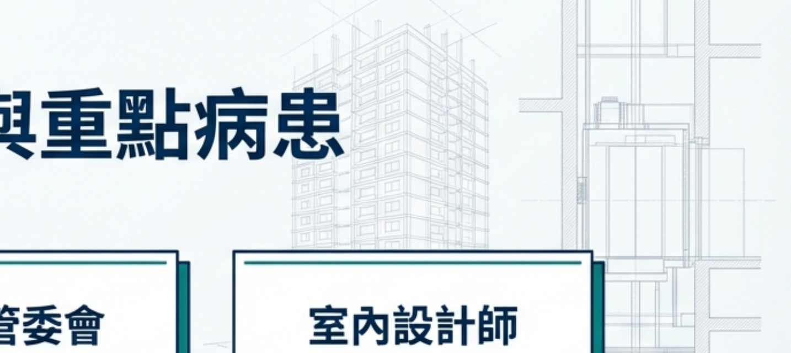
防水工程的目標客戶
建設公司 (Construction Companies): 頂樓防水 200-500坪、電梯機坑、水塔、浴廁 30-100間專案。
大樓管委會 (HOAs / Property Management): 20年以上老屋、頂樓及外牆防水工程。
室內設計師 (Interior Designers): 20年以上舊屋裝修需求:前後陽台、外牆、浴室防水。
Notes:
本投影片列出了防水工程的三個主要目標客戶群，並簡述了他們的需求。

Slide 8
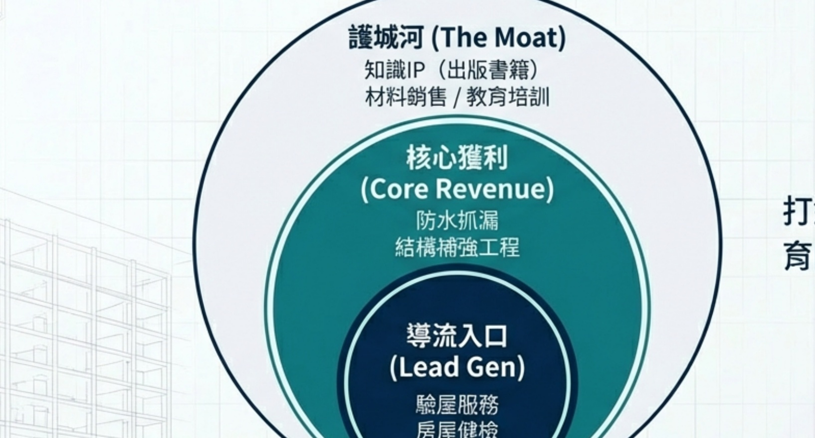
獲利九宮格與商業生態系
護城河 (The Moat): 知識IP (出版書籍), 材料銷售/教育培訓
核心獲利 (Core Revenue): 防水抓漏, 結構補強工程
導流入口 (Lead Gen): 驗屋服務, 房屋健檢
打造診斷、治療、教育的正向循環
Notes:
本頁說明獲利九宮格與商業生態系，包含護城河、核心獲利、導流入口等概念。

Slide 9
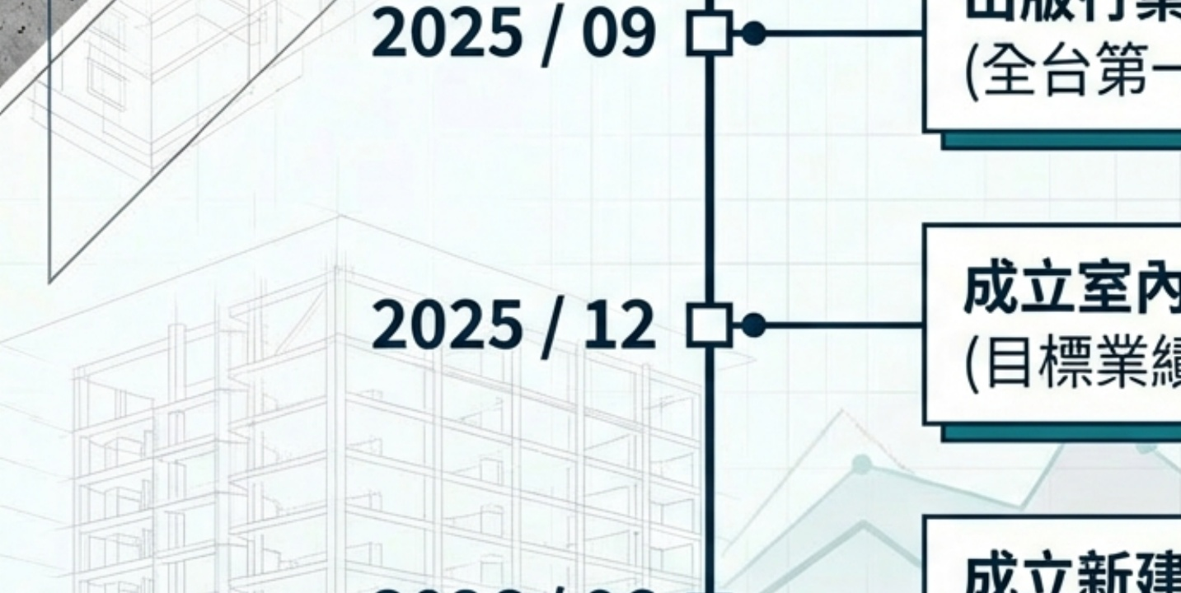
擴大醫療版圖：未來三年路徑
2025/09 出版行業聖經：《居家抓漏工程全書》(全台第一本專書)
2025/12 成立室內設計部門 (目標業績增長 +300萬)
2026/06 成立新建案防水部門 (目標業績增長 +500萬)

Slide 10
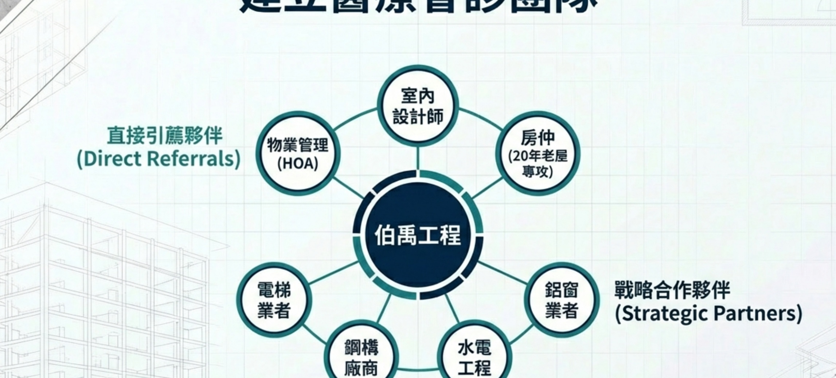
建立醫療會診團隊與合作夥伴
直接引薦夥伴 (Direct Referrals)
物業管理 (HOA)
室內設計師
房仲 (20年老屋專攻)
伯禹工程
電梯業者
鋼構廠商
水電工程
鋁窗業者
戰略合作夥伴 (Strategic Partners)
Notes:
說明各合作夥伴如何建立醫療會診團隊。

Slide 11

Givers Gain: 核心價值與願景
個人背景: 二寶爸、卡內基進修生、正籌備第五張防水證照。
願景: 建立室內設計與新建案防水的傳承部門。
成功關鍵: 創造欣賞、信任。

Slide 12
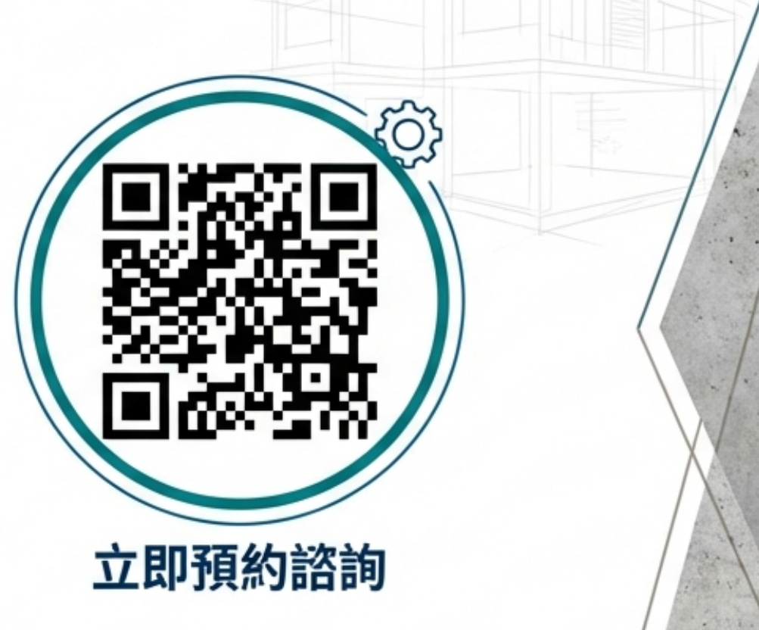
伯禹工程有限公司：為您的房子掛個專家號
房屋健檢 (Verification)
《居家抓漏工程全書》預購
專業轉介(物業/管委會)
Notes:
介紹伯禹工程有限公司的服務項目，強調專業性及為客戶資產帶來的價值。

